Slide 1
ФГБОУ ВО «Дагестанский государственный педагогический университет
Факультет дошкольного образования
Организация деятельности ДОО по переходу на ФОП ДО
Д.И. Гасанова
Зав. кафедрой педагогики и технологий дошкольного и дополнительного образования

Slide 2
Изучаем ФОП ДО
Приказ Министерства просвещения Российской Федерации от 25.11.2022 № 1028 "Об утверждении федеральной образовательной программы дошкольного образования" (Зарегистрирован 28.12.2022 № 71847)
http://publication.pravo.gov.ru/Document/View/0001202212280044

Slide 3
Основные положения ФОП ДО
https://docs.edu.gov.ru/document/id/3643

Slide 4
Дорожная карта внедрения ФОП ДО
ФОП Дошкольного образования: дорожная карта внедрения в образовательный процесс ДОО
https://www.youtube.com/watch?v=A0eA02-IAtI

Slide 5
МЕТОДИЧЕСКИЕ РЕКОМЕНДАЦИИ ПО РЕАЛИЗАЦИИ ФЕДЕРАЛЬНОЙ ОБРАЗОВАТЕЛЬНОЙ ПРОГРАММЫ ДОШКОЛЬНОГО ОБРАЗОВАНИЯ
https://docs.edu.gov.ru/document/id/3643

Slide 6
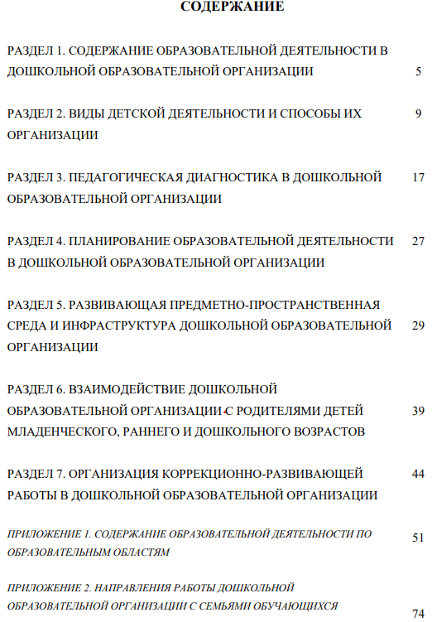
https://www.schoolrm.ru/life/news/preschool/665949/

Slide 7
Чек-лист для руководителя ДОО по анализу ОП ДО
Действие 1. Соотносим структуру Программы с Федеральной программой и ФГОС ДО ( Диагностическая таблица 1.)
Действие 2. Соотносим цель и задачи Программы с Федеральной программой ( Диагностическая таблица 2.)
Действие 3. Соотносим планируемые результаты (Диагностическая таблица 3.)
Действие 4. Соотносим задачи и содержание образовательной деятельности по образовательным областям и направлениям воспитания Программы с Федеральной программой (Диагностическая таблица 4.)
Действие 5. Соотносим направленность программ коррекционно-развивающей работы (далее – КРР), обозначенных в Программе с перечнем целевых групп Федеральной программы (Диагностическая таблица 5.)
Действие 6. Определяем совокупное соответствие разделов Программы обязательному минимуму содержания, заданному в Федеральной программе ( Диагностическая таблица 6.)

Slide 8
Чек-лист для руководителя ДОО по анализу ОП ДО
Действие 7. Формируем элементы вариативной части Программы из материалов, превышающих обязательный минимум содержания Федеральной программы
Действие 8. Проводим анализ инфраструктуры и методического обеспечения реализации Федеральной программы на основе «Рекомендации по формированию инфраструктуры дошкольных образовательных организаций и комплектации учебно-методических материалов в целях реализации образовательных программ дошкольного образования» Ссылка на документ: https://docs.edu.gov.ru/document/f4f7837770384bfa1faa1827ec8d72d4
Действие 9. Составляем аналитическую справку в свободной форме по результатам внутреннего аудита Программы ДОО, проведенного с целью анализа соответствия Программы обязательному минимуму содержания, заданному в Федеральной программе. Включаем в аналитическую справку информацию об инфраструктуре ДОО и комплектации учебно-методических материалов (инвариантная часть) для реализации Федеральной программы. В выводах обозначаем готовность/частичную готовность к реализации Федеральной программы, а также необходимые меры по повышению уровня готовности. На этапе внедрения Федеральной программы внутренний аудит соответствия Программы обязательному минимуму содержания, заданному в Федеральной программе не является обязательным действием ДОО и выполняется инициативно. В тех случаях, когда Организация использует ссылку на Федеральную программу в качестве обязательной части Программы действия чек-листа 1 - 6 не осуществляются.

Slide 9
Диагностическая карта соответствия основной образовательной программы ДОО обязательному минимуму содержания, заданному в Федеральной программе
https://docs.edu.gov.ru/document/id/3643

Slide 10
https://ikp-rao.ru/interaktivnyj-konstruktor-individualnoj-programmy-korrekcionnoj-raboty-dlya-doshkolnikov-so-slozhnymi-sensornymi-narusheniyami/

Slide 11
Рекомендации по работе с детьми и родителями
https://t.me/institut_vospitaniya/2722

Slide 12
https://100ballnik.com/%D0%BE%D1%82%D0%B2%D0%B5%D1%82%D1%8B-%D0%BD%D0%B0-%D1%82%D0%B8%D0%BF%D0%BE%D0%B2%D1%8B%D0%B5-%D0%B2%D0%BE%D0%BF%D1%80%D0%BE%D1%81%D1%8B-%D0%BF%D0%BE-%D0%B2%D0%BD%D0%B5%D0%B4%D1%80%D0%B5%D0%BD%D0%B8/

Slide 13
Круглый стол «От первого лица: актуальные тренды дошкольного образования в наступающем учебном году»
https://uchitel.club/events/kruglyi-stol-ot-pervogo-lica-aktualnye-trendy-doskolnogo-obrazovaniia-v-nastupaiushhem-ucebnom-godu

Slide 14
https://t.me/ivfrao

Slide 15
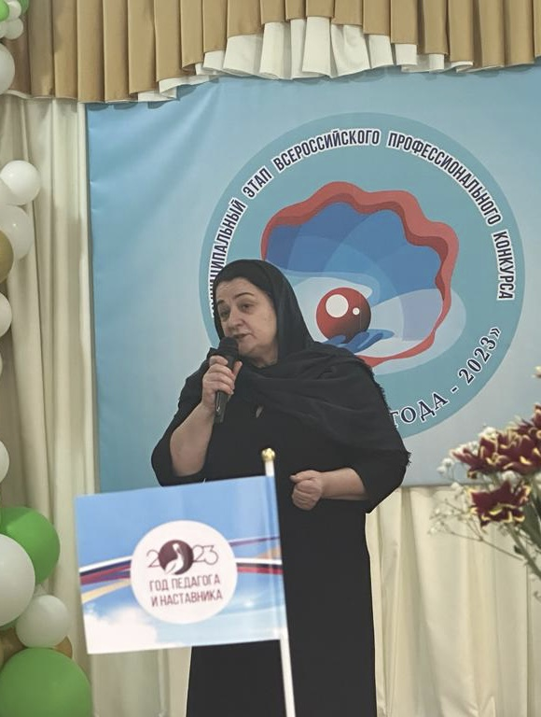
Дошколка РД
Здесь самые актуальные новости, нормативка и методическая помощь
Дошколка РД t.me
Дошколка РД t.me

Slide 16
«Просвещение-Союз»
Телеграм-канал для педагогов «В Союзе с детством» https://t.me/vsouzesdetstvom
Телеграм-канал для родителей «Просвещение-Союз: книги и игры для досуга» https://t.me/binomdetstva

Slide 17
Новые пособия для реализации ФОП ДО
https://uchitel.club/events/kruglyi-stol-ot-pervogo-lica-aktualnye-trendy-doskolnogo-obrazovaniia-v-nastupaiushhem-ucebnom-godu

Slide 18
БОЛЬШОЙ АВГУСТОВСКИЙ ПЕДСОВЕТ «ПРОСВЕЩЕНИЯ»
Развивающее пространство дошкольного образования:
ТРАДИЦИИ И ИННОВАЦИИ
https://t.me/vsouzesdetstvom/3388

Slide 19
ФОП дошкольного образования: ТЕХНОЛОГИИ РЕАЛИЗАЦИИ
https://t.me/vsouzesdetstvom/3390

Slide 20
Умные помощники ФОП ДО
Умные помощники :
https://t.me/fopdo1_bot
https://t.me/fopdo2_bot

Slide 21
ПЕРЕЧЕНЬ ИСТОЧНИКОВ ПО ФОП
https://drive.google.com/drive/u/0/mobile/folders/1RhVrasAHirvYTMjMOrj5tAwwy33zp34T

Slide 22
Конструктор образовательных программ дошкольного образования
p1ai/%D0%BA%D0%BE%D0%BD%D1%81%D1%82%D1%80%D1%83%D0%BA%D1%82%D0%BE%D1%80-%D0%BE%D0%BF%D0%B4%D0%BE/

